Slide 1
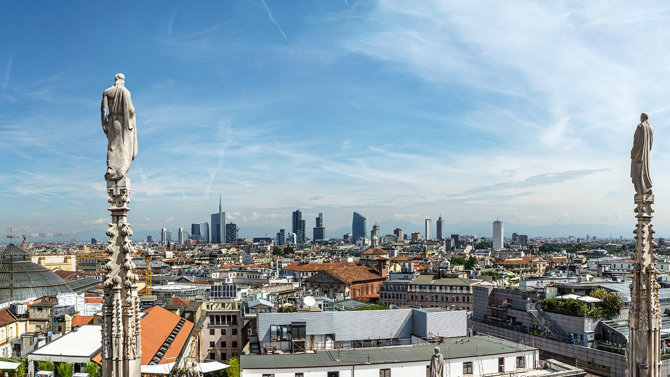

Comune di Milano
Stato di attuazione
Next Generation EU:PNRR/PNC/REACT-EU
Maggio 2023

Slide 2

Gli obiettivi del Comune di Milano come punto di partenza
In relazione agli strumenti pianificatori e strategici
PGT
PAC
-4%
Riduzione indice di consumo di suolo (da 74 a 70%)
- 45%
Riduzione delle emissioni di CO2 entro il 2030 rispetto al 2005
20
nuovi parchi (> 10.000 mq)
Milano Carbon Neutral
al 2050
3.250.000 mq
nuove aree agricole previste
1.515.000 mq in ampliamento del Parco Agricolo Sud
< 2°C
  contenere l’aumento della temperatura urbana
ECONOMIA CIRCOLARE
PUMS
>75%
di raccolta differenziata entro il 2028
+55%
+68 km
Aumento km rete metropolitane e metrotramvie nell’area metropolitana milanese
da 127 km nel 2020 a 195 km
entro il 2030
>65%
di avvio a recupero di materia al 2028
>95%
di avvio a recupero di materia ed energia al 2028
2

Slide 3

Next Generation EU: Overview risorse finanziate
Totale
PNRR +PNC
Totale
Complessivo
PNRR
PNC
REACT-EU
775,66
Mln €
111,07
Mln €
886,73 €
Mln €
82,26
mln €
968,99
Mln €
  76 interventi
  2
  interventi
  78 interventi
  35 interventi
  113 interventi
Per sostenere l’incremento prezzi dei progetti PNRR sono stati assegnati a Milano
44,09 mln € con FOI 2022 e 50,19 mln € (totale in attesa di conferma) con FOI 2023.
3

Slide 4










Next Generation EU: Overview risorse allocate per layer tematico
€ 968,99 milioni di risorse allocate per 113 interventi suddivisi nei seguenti ambiti tematici:
PNRR € 18,80 mln
REACT € 0,67 mln
PNRR € 1,51 mln
PNC € 101,57 mln
Digitale
€ 19,47 mln
Cultura
€ 103,08 mln
€ 545,30 mln
PNRR € 512,90 mln
REACT € 32,40 mln
Educazione e Scuole
€ 95,37 mln
PNRR € 87,57 mln
REACT € 7,80 mln
Mobilità
Verde e Ambiente
€ 67,49 mln
PNRR € 49,20 mln
REACT € 18,29 mln
Sport
€ 14,40 mln
PNRR € 14,40 mln
Casa
€ 90,48 mln
PNRR € 80,98 mln
PNC € 9,50 mln
Welfare
€ 23,60 mln
PNRR € 10,30 mln
REACT € 13,30 mln
Economia e Lavoro
€ 2,55 mln
REACT € 2,55 mln
Assistenza tecnica e Capacity building
€ 7,26 mln
REACT € 7,26 mln
4

Slide 5


Overview risorse allocate per layer
DIGITALE
2 Interventi
53 %
€ 19,47 mln
12 Interventi
9 Interventi
44 %
1 Intervento
3 %
5

Slide 6
Principali interventi finanziati
DIGITALE
Fonte di finanziamento | Sotto-ambito | Titolo progetto | Intervento
REACT-EU | Servizi Urbani | Intelligenza urbana per l’abitare | 1
PNRR | Digitalizzazione della PA | Adozione Piattaforma PagoPA | PagoPA
PNRR | Digitalizzazione della PA | App IO | Adozione APP IO
PNRR | Digitalizzazione della PA | PND | Piattaforma Notifiche Digitali
PNRR | Digitalizzazione della PA | Spid CIE | Adozione SPID CIE
PNRR | Digitalizzazione della mobilità | Maas4Italy - Mobility as a Service | Living Lab
PNRR | Digitalizzazione della PA | Ablitazione Cloud PA Locali | Ablitazione Cloud PA Locali
PNRR | Digitalizzazione della mobilità | Maas4Italy - Mobility as a Service | Progetto Pilota in cui digitalizzazione del trasporto pubblico locale
PNRR | Digitalizzazione della PA | Cybersecurity | Analisi e miglioramento dei processi Cyber
PNRR | Digitalizzazione della PA | Cybersecurity | Cyber resilienza e potenziamento dei presidi
6

Slide 7

Overview risorse allocate per layer
MOBILITÁ
9 Interventi
14 %
€ 545,30 mln
3 Interventi
52 %
29 Interventi
2 Interventi
1 %
7 Interventi
29 %
8 Interventi
4 %
7

Slide 8
Principali interventi finanziati
MOBILITÁ
Fonte di finanziamento | Sotto-ambito | Titolo progetto | Intervento
REACT-EU | Mobilità cittadina - bus | Bus ecologici | 1
PNRR | Superamento barriere architettoniche | Piccole Opere | Abbattimento delle barriere architettoniche, adeguamento della fermata del trasporto pubblico locale e dell’intersezione stradale in via Tabacchi
PNRR | Superamento barriere architettoniche | Piccole Opere | Abbattimento delle barriere architettoniche, adeguamento della fermata del trasporto pubblico locale in via Ricasoli e dell’intersezione stradale in via Imperia
PNRR | Mobilità cittadina - bus | Mobilità sostenibile | Rinnovo flotte bus e treni verdi - fornitura 350 Bus
PNRR | Mobilità cittadina - bus | Mobilità sostenibile | Rinnovo flotte bus e treni verdi - Infrastrutture elettriche
PNRR | Mobilità cittadina - tram | TRM | Fornitura di 14 tram bidirezionali (a servizio della linea 7)
PNRR | Mobilità cittadina - tram | TRM | Metrotramvia 2 bausan-villapizzone
PNRR | Mobilità cittadina - tram | TRM | Metrotranvia interquartiere nord - tratta funzionale Adriano-cascina gobba - LOTTO 3
8

Slide 9

Overview risorse allocate per layer
VERDE E AMBIENTE
3 Interventi
60 %
€ 67,49 mln
19 Interventi
2 Interventi
14 %
14 Interventi
26 %
9

Slide 10
Principali interventi finanziati
VERDE E AMBIENTE
Fonte di finanziamento | Sotto-ambito | Titolo progetto | Intervento
REACT-EU | Riqualificazione urbana di spazi pubblici e verde cittadino | Interventi di depavimentazione - Riqualificazione stradale | 3
REACT-EU | Riqualificazione urbana di spazi pubblici e verde cittadino | Riqualificazione urbana di spazi pubblici e verde - Riqualificazione di arredo urbano | 3
REACT-EU | Riqualificazione urbana di spazi pubblici e verde cittadino | Riqualificazione urbana di spazi pubblici e verde - Riqualificazione del verde pubblico | 8
PNRR | Opere a verde | PUI | Rubattino-Ampliamento del parco della Lambretta - Opera a Verde
PNRR | Opere a verde | PUI | Rubattino-Ampliamento del parco della Lambretta - bonifica
PNRR | Valorizzazione delle risorse idriche | Rigenerazione urbana | Interventi di protezione idraulica del territorio nelle aree golenali del fiume Lambro e di miglioramento degli aspetti paesaggistici e naturalistici
10

Slide 11

Overview risorse allocate per layer
CASA
3 Interventi
20 %
€ 90,48 mln
7 Interventi
2 Interventi
63 %
2 Interventi
17 %
11

Slide 12
Principali interventi finanziati
CASA
Fonte di finanziamento | Sotto-ambito | Titolo progetto | Intervento
PNC | Interventi di demolizione e ricostruzione | Rigenerazione urbana/ERP | Via Tofano 5 - Torre C: Demolizione e ricostruzione
PNRR | Interventi di demolizione e ricostruzione | PINQUA- Progetto Pilota art.14 Milano metropoli di quartieri | Demolizione e ricostruzione integrale degli edifici di edilizia residenziale pubblica di via giaggioli 7/9/11
PNRR | Interventi di riqualificazione e ristrutturazione | Rigenerazione urbana | Intervento di manutenzione straordinaria generale e riqualificazione energetica e impiantistica - via rizzoli 13-45 e 73-87
PNRR | Ampliamento dell'offerta dei servizi abitativi | PINQUA- Move In Niguarda | Ristrutturazione immobile di via pianell 15 per la realizzazione di nuovi servizi abitativi
PNRR | Ampliamento dell'offerta dei servizi abitativi | PINQUA-Move In San Siro | Ristrutturazione immobile di via newton 15 per la realizzazione di nuovi servizi abitativi
12

Slide 13

Overview risorse allocate per layer
CULTURA
€ 103,08 mln
2 Interventi
99,83 %
3 interventi
1 Intervento
0,17 %
13

Slide 14
Principali interventi finanziati
CULTURA
Fonte di finanziamento | Sotto-ambito | Titolo progetto | Intervento
PNC | Biblioteche | Grandi Attrattori Culturali | Biblioteca Europea di Informazione e Cultura (BEIC)
PNRR | Biblioteche | PINQUA- Progetto Pilota art.14 Milano metropoli di quartieri | Nuova biblioteca lorenteggio via e. odazio
PNRR | Musei | Rimozione delle barriere fisiche e cognitive in musei, biblioteche e Rimozione delle barriere fisiche e cognitive in musei, biblioteche e archivi per consentire un più ampio accesso e partecipazione alla Cultura | Riduzione delle barriere all’accessibilità presso il Museo del Novecento
14

Slide 15

Overview risorse allocate per layer
EDUCAZIONE E SCUOLE
6 Interventi
59 %
€ 95,37 mln
11 Interventi
2 Interventi
33 %
3 Interventi
8 %
15

Slide 16
Principali interventi finanziati
EDUCAZIONE E SCUOLE
Fonte di finanziamento | Sotto-ambito | Titolo progetto | Intervento
PNRR | Riqualificazione edifici scolastici | Edilizia Scolastica | Scialoia Lotto 2
PNRR | Realizzazione nuove scuole | PUI | Risanamento conservativo dell’edificio sito in Viale Delle Rimembranze di Lambrate n. 24, da destinare a uso scolastico
PNRR | Realizzazione nuove scuole | PUI | Realizzazione di una scuola primaria in via Caduti in Missione di Pace - Quartiere Rubattino- Municipio 3
PNRR | Riqualificazione edifici scolastici | Realizzazione di nuovi edifici scolastici pubblici mediante sostituzione edilizia | Scuola secondaria di I Grado di Viale Sarca 24 (Municipio 9) - demolizione, bonifica e ricostruzione dell'edificio scolastico
PNRR | Riqualificazione edifici scolastici | Edilizia Scolastica | Bonifica e demolizione dell'edificio di via Pizzigoni n. 9 e realizzazione di una nuova scuola secondaria di 1° grado
16

Slide 17

Overview risorse allocate per layer
SPORT
€ 14,4 mln
2 Interventi
2 Interventi
100 %
17

Slide 18
Principali interventi finanziati
SPORT
Fonte di finanziamento | Sotto-ambito | Titolo progetto | Intervento
PNRR | Realizzazione e/o riqualificazione centri sportivi | 3.1 Sport e Inclusione | Realizzazione e gestione di un nuovo centro natatorio nell’area sita in Milano in Via del Cardellino n. 3
PNRR | Realizzazione e/o riqualificazione centri sportivi | 3.1 Sport e Inclusione | Interventi di riqualificazione del Palazzetto nell'ambito del Centro Sportivo Carraro - Via dei Missaglia, 146 – Milano
18

Slide 19

Overview risorse allocate per layer
WELFARE
€ 23,60 mln
3 Interventi
3 %
24 interventi
10 Interventi
33%
11 Interventi
64 %
19

Slide 20
Principali interventi finanziati
WELFARE
Fonte di finanziamento | Sotto-ambito | Titolo progetto | Intervento
REACT-EU | Inclusione sociale - rafforzamento dei servizi | Promozione di azioni di coesione sociale e inclusione lavorativa a favore di persone vulnerabili - Azioni di Coesione Sociale | 2
REACT-EU | Inclusione sociale - rafforzamento dei servizi | Piano Organizzativo per il Lavoro Agile (POLA) e Smart Working | 1
REACT-EU | Supporto abitativo | Riqualificazione strutture per persone in stato di bisogno | 5
REACT-EU | Inclusione sociale - rafforzamento dei servizi | Smart Creativity Hub | 1
PNRR | Inclusione sociale - rafforzamento dei servizi | 1.1.2-Autonomia degli anziani non autosufficienti | Sostegno all’autonomia degli anziani non autosufficienti mediante interventi di domotica
20

Slide 21
Overview risorse allocate per layer
ECONOMIA E LAVORO
€ 2,55 mln
4 interventi
4 Interventi
100 %
21

Slide 22
Principali interventi finanziati
ECONOMIA E LAVORO
Fonte di finanziamento | Sotto-ambito | Titolo progetto | Intervento
REACT-EU | Innovazione inclusiva | Programma di Sostegno all'Economia Civile nei Quartieri - Parte II: Sostegno ad attività imprenditoriali a impatto sociale. Servizi | 2
REACT-EU | Innovazione inclusiva | Programma di Sostegno all'Economia Civile nei Quartieri - Parte I: Sostegno ad attività imprenditoriali a impatto sociale. Servizi al Programma per l’economia civile nei quartieri | 2
22

Slide 23
PNRR-PNC: flussi finanziari
Totale finanziato PNRR/PNC
886.733.721,60 €
Totale entrate riscosse (da «anticipazioni»)
80.195.279,29 €
9,04% sul totale delle risorse finanziate
Totale impegni di spesa assunti
770.833.745,10 €
86,93% sul totale delle risorse finanziate
Totale risorse liquidate
36.582.198,80 €
4,13% sul totale delle risorse finanziate
23

Slide 24
PNRR-PNC*: Gare
AGGIUDICATE 2022 E PRECEDENTI
AGGIUDICATE 2023
ATTUALMENTE PUBBLICATE
PROGRAMMATE PER FUTURA PUBBLICAZIONE
LAVORI
9
11
16
16
FORNITURE / SERVIZI
1
4
4
-
18
*Le Stazioni Appaltanti, nell'espletamento delle Gare, attribuiscono maggior punteggio in relazione all’adozione di politiche volte a rispettare i c.d. principi trasversali ai sensi dell’art. 47 “Pari opportunità, generazionali e di genere, nei contratti pubblici PNRR e PNC” del DL 77/2021 convertito in legge 29 luglio 2021, n. 108., i principi di proporzionalità e ragionevolezza e il rispetto del principio DNSH ai sensi dell'articolo 17 del Regolamento (UE) 2020/852.
24

Slide 25

Milestone e Target
 | Milestone fino a 31.12.2022 | Milestone periodo Gennaio - Maggio 2023 | Milestone periodo Giugno - Dicembre 2023
Numero di milestone da raggiungere | 50 | 6 | 79
Numero di milestone raggiunte | 49* | 5* | 19
Percentuale di milestone raggiunte | 98% | 83% | ---
*Le attività relative alla milestone non raggiunta – riferita a PNC – sono state riprogrammate a seguito di accordo con Regione Lombardia.

